Slide 1
今津を“地図”で探究する 高島アカデミー「今津の町の歴史を探る」
8月18・19日に、1年生B類型・文理探究科の生徒を対象に総合的な探究の時間の授業が行われました。そこでは、「高島の歴史を考える会」代表 澤田市治氏をお招きし、今津町の歴史について現在と大正時代の地図を見比べながら講義を聞かせていただきました。今津町の由来や、湖西線が開通するまでの取り組み、また、歴史探究をするための方法や重要点など、グループで話し合いをしながら多くのことを学ぶことができました。秋には今回の講義をもとに１つのテーマに絞り、図書館の資料やインターネットを用いて調べ学習をおこないます。また、フィールドワークに出て、今津町の方々にインタビューもしていきます。

Slide 2
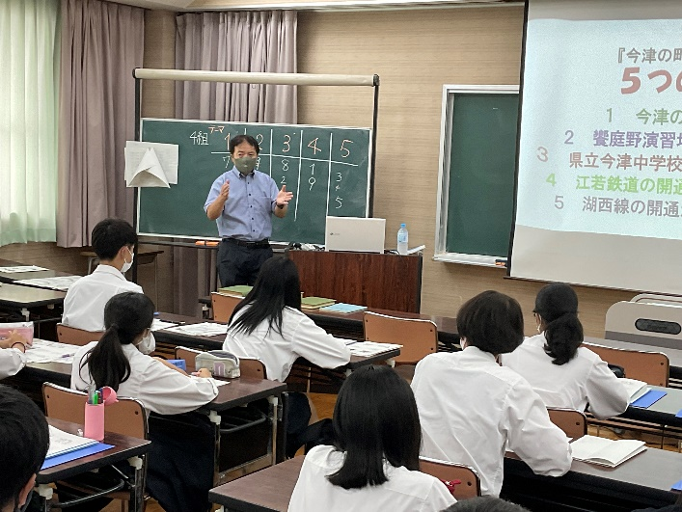
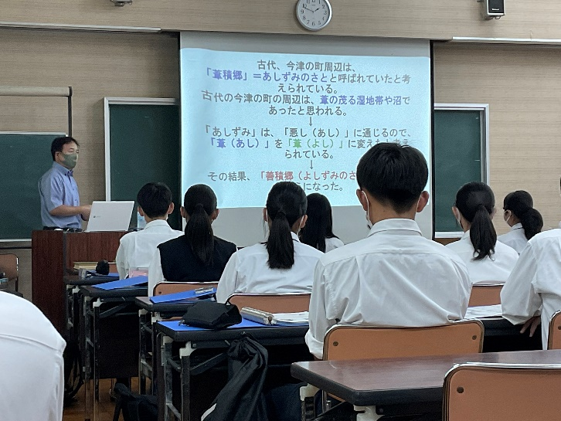
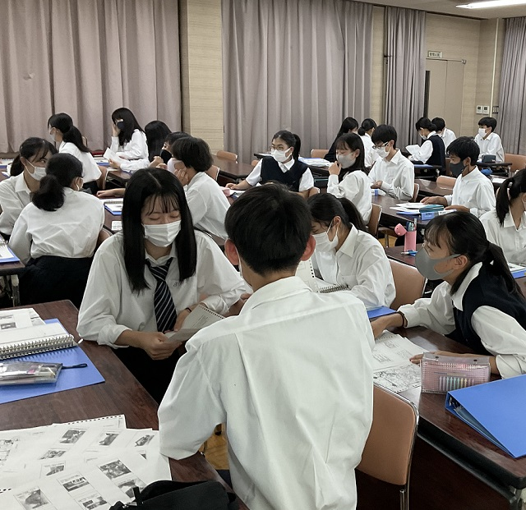
５つのテーマ
①今津の歴史の成り立ち
②饗庭野演習場と今津の町の関係
③県立今津中学校（現高島高校）の歴史
④江若鉄道の開通が今津に与えた影響
⑤湖西線の開通が今津に与えた影響
をもとに、グループに分かれて話し合いをしました。
生徒たちは、「もともと高島高校の正門前は桜並木だったということに驚いた」「今津町の歴史に関して新しい発見がたくさんあり、面白かったし、今後自分たちでさらに探究していくのが楽しみだ」といった感想を述べていました。

